Slide 1
NODE

Slide 2
Pengertian
Merupakan salah satu platform untuk menjalankan Javascript pada sisi server. Bertugas untuk mengeksekusi kode JavaScript sebelum halaman website ditampilkan di browser. Dengan demikian, Node.js dapat menjalankan situs, aplikasi web, dan game berbasis browser dengan performa tinggi.
Di samping itu, Node.js juga memiliki pustaka server sendiri sehingga Anda tidak perlu menggunakan program server web seperti Nginx dan Apache.

Slide 3
Arsitektur NODE js
Node.js memiliki dua komponen utama, yaitu engine JavaScript V8 Google dan Libuv Library.
Engine V8 milik Google adalah sebuah compiler JavaScript yang dibuat menggunakan bahasa pemrograman C++. Dengan komponen ini, input berupa kode JavaScript dapat di-compile menjadi kode dalam tingkat assembly.
Library C++ ini bertugas mengelola operasi asynchronous I/O (input/output) di Node.js

Slide 4
CARA KERJA NODE JS
Perangkat lunak ini memiliki cara kerja yang berbeda dibandingkan bahasa pemrograman lain. Jika bahasa pemrograman lain memiliki cara kerja yang bersifat blocking, maka perangkat lunak ini bersifat non-blocking yang serupa dengan cara kerja Javascript.

Slide 5
EXPRESS JS

Slide 6
Pengertian express
Salah satu web framework pada Node yang menyediakan fitur-fitur yang mendukung pengembangan pada web development dan mobile development
Memfasilisitasi alur manajemen data pada sisi client dan routing pada sisi server
Berfungsi sebagai middleware yang menghubungkan antara controller dengan routes

Slide 7
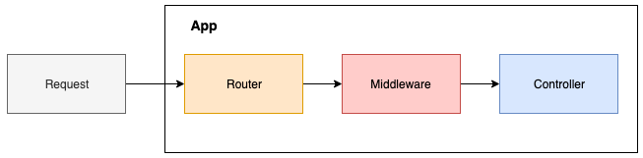
CARA KERJA MIDDLEWARE

Slide 8
MySQL

Slide 9
PENGERTIAN
MySQL adalah sebuah database management system (manajemen basis data)yang menggunakan perintah dasar SQL (Structured Query Language)
MySQL masuk ke dalam jenis RDBMS (Relational Database Management System). Maka dari itu, istilah semacam baris, kolom, tabel, dipakai pada MySQL. Contohnya di dalam MySQL sebuah database terdapat satu atau beberapa tabel.
SQL sendiri merupakan suatu bahasa yang dipakai di dalam pengambilan data pada relational database atau database yang terstruktur. Jadi MySQL adalah database management system yang menggunakan bahasa SQL sebagai bahasa penghubung antara perangkat lunak aplikasi dengan database server.

Slide 10
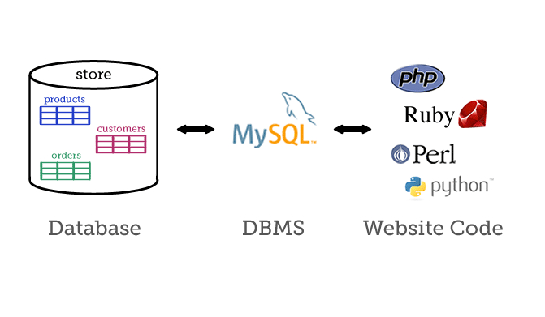
CARA KERJA MYSQL

Slide 11
API (Application programming interface)

Slide 12

PENGERTIAN
Application Programming Interface atau (API) adalah sebuah perangkat lunak yang mampu menghubungkan dua aplikasi untuk saling terhubung

Slide 13
KATEGORI API
Web services (rest API)
Application services
Operating system (Android API level)
Programming languages (Libraries)
Infrastructure services

